Slide 1
澎湖縣環境教育 志工聯繫會議
澎湖縣政府環境保護局/深耕文化工作坊

Slide 2
志工會議
每年至少四場次
聯繫會議：年初年底
聯繫會報：工作會議

Slide 3
服勤方案-過去
配合環保局大型活動

Slide 4
服勤方案-現在
定位更明確
必修
選修
時數
一定要做
有興趣做
年度20小時門檻

Slide 5
服勤方案-現在
必修
選修
時數
環境教育
宣導&行動
(淨灘or Coral)
活動支援
繪本推廣
課程推廣
達到20小時
服勤期間：109.06.01～109.11.30

Slide 6
服勤方案-必修
 | 類型 | 服務項目 | 次數 | 備註
必修 | 環境教育宣導 |  | 5次 | 1次 2小時；需分組 109「永續環境，減廢生活」
 | 環境教育行動 二選一 | 淨灘 | 1次 | 1次 3小時；個人 參與各單位辦理之淨灘活動，並填寫服務紀錄
 |  | Coral Watch 珊瑚觀察 | 1次 | 1次 3小時；個人；需培訓 說明：包含巡查澎湖潮間帶珊瑚以 Coral Watch色卡對照並記錄珊瑚健康度。
服勤期間：109.06.01～109.11.30

Slide 7
服勤方案-選修
類型 | 服務項目 | 次數 | 備註
選修 | 活動支援 | 1 次 | 1次 4小時；個人 包含環境節日、知識競賽、環保戲劇競賽、群英會(今年沒有)等環境教育活動
 | 繪本推廣 | 1 次 | 一次 2小時；團體，需培訓 由環保局媒合推廣單位，排班服勤。
 | 課程推廣 | 1 次 | 一次 3小時，個人，資深志工 推廣種苗場課程 工作項目：主講、課程紀錄(拍照及記錄表填寫)
服勤期間：109.06.01～109.11.30

Slide 8
109志工增能研習課程
類型 | 課程名稱 | 時間地點 | 說明
增能1 | 公民科學家 Coral Watch | 6月份 週末上午 澎湖縣種苗場 | 搭配種苗場珊瑚課程，及服勤
增能2 | 如何說一個 好故事 | 08/29 0900-1200 輔導團大教室 | 搭配繪本推廣服勤
研習 推廣 | 驚爆99 | 6月份 平日晚上 朝陽活動中心 | 了解廢棄物處裡問題(資深志工)
上課可以得到「環境教育學習時數」

Slide 9
志工福利
每年10/30辦理志工表揚
計算期間：108/10/01～109/09/30
投保意外險 24H
 | 給獎標準 | 獎勵
績優志工獎 | 年度服務時數最多前5名 | 500禮券
活躍黃金志工獎 | 年度服務時數最多前5名 且年滿65歲 | 500禮券
勤學志工獎 | 年度學習時數最多前5名 | 500禮券

Slide 10
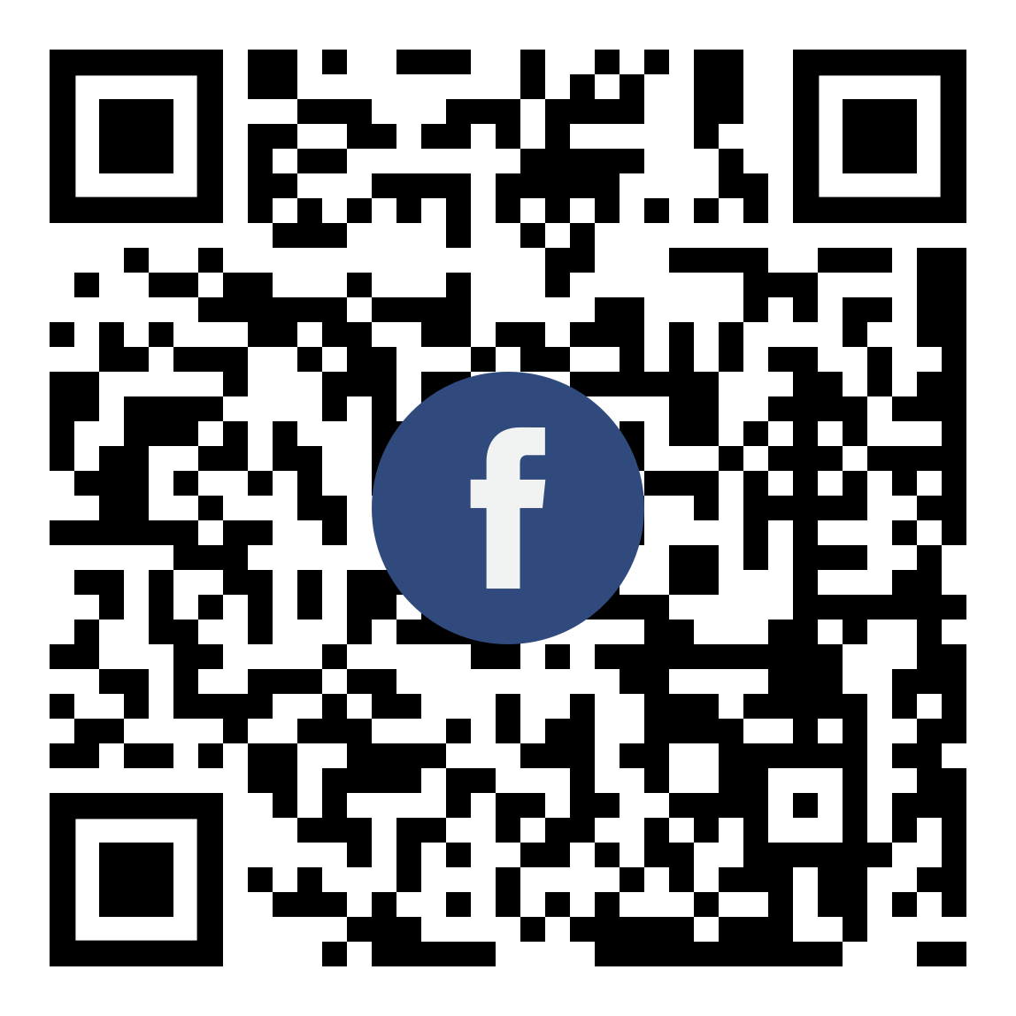
環境教育友你友我
現在就加入！

Slide 11
環境教育友你友我

Slide 12
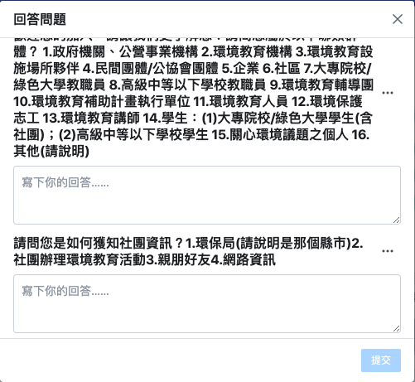
環境教育友你友我
12
澎湖環保局

Slide 13
支援工作 | 時間 | 地點 | 人數 | 志工
戲劇競賽場布 | 05月22日(五) 14:00-16:00 | 湖西鄉公所大禮堂 | 10
戲劇競賽支援 | 05月24日(日) 09:00-17:00 |  | 15
生物多樣性 場布 | 05月29日(五) 16:00-17:00 | 林務公園管理所 | 10
生物多樣性Day1 | 05月30日(六) 08:00-12:00 |  | 10
生物多樣性Day2 | 05月31日(日) 08:00-12:00 |  | 10

